Slide 1
Tiết:16
§7.QUAN HỆ CHIA HẾT. TÍNH CHẤT CHIA HẾT

Slide 2
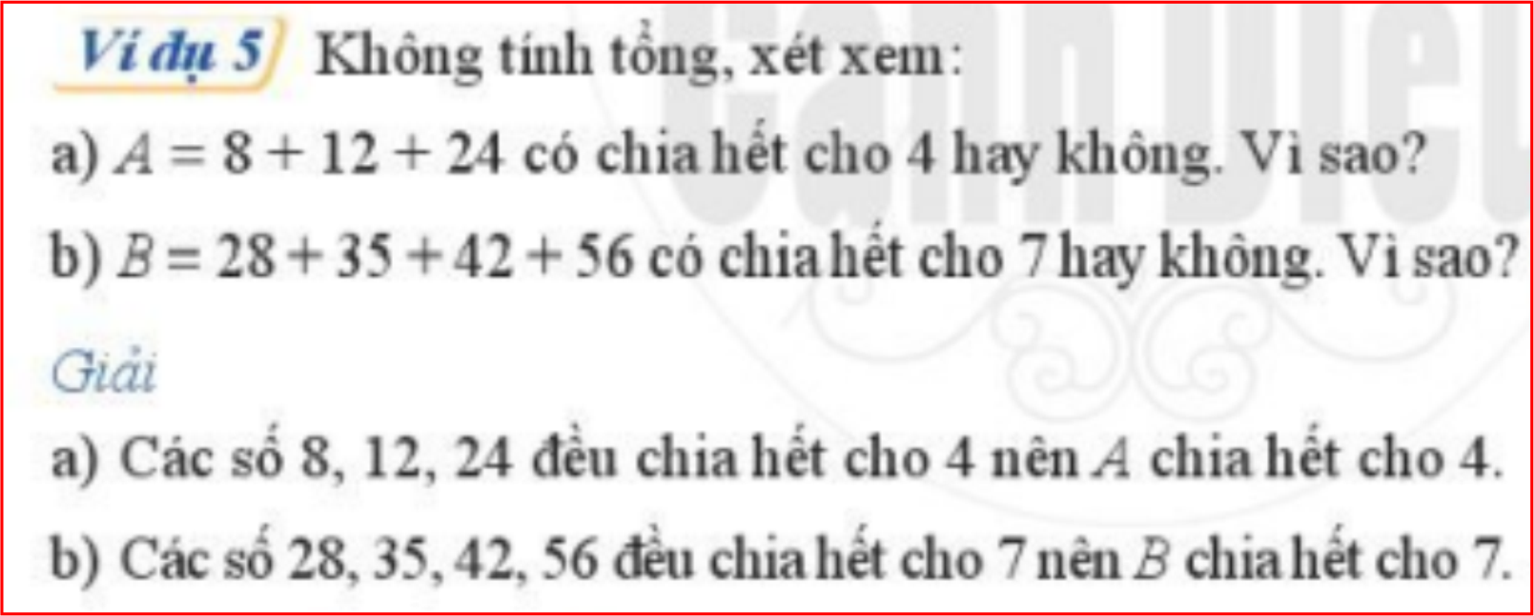
II/ TÍNH CHẤT CHIA HẾT
1/ Tính chất chia hết của một tổng
m | Số a chia hết cho số m | Số b chia hết cho m | Thực hiện phép chia (a+b) cho m
5 | 95 | 55 | (95 + 55) : 5 = 30
6 |  |  | ( a + b ) : 6 =
9 |  |  | ( a + b ) : 9 =
Nếu tất cả các số hạng của tổng đều chia hết cho cùng một số thì tổng chia hết cho số đó
Nếu
thì
Khi đó

Slide 3



Luyện tập 4/sgk-32
Không tính tổng hãy giải thích tại sao
A = 1930 + 1945 + 1975 chia hết cho 5
$$⋮$$
5
1930
$$⋮$$
5
1945
$$⋮$$
5
1975
Khi đó

Slide 4
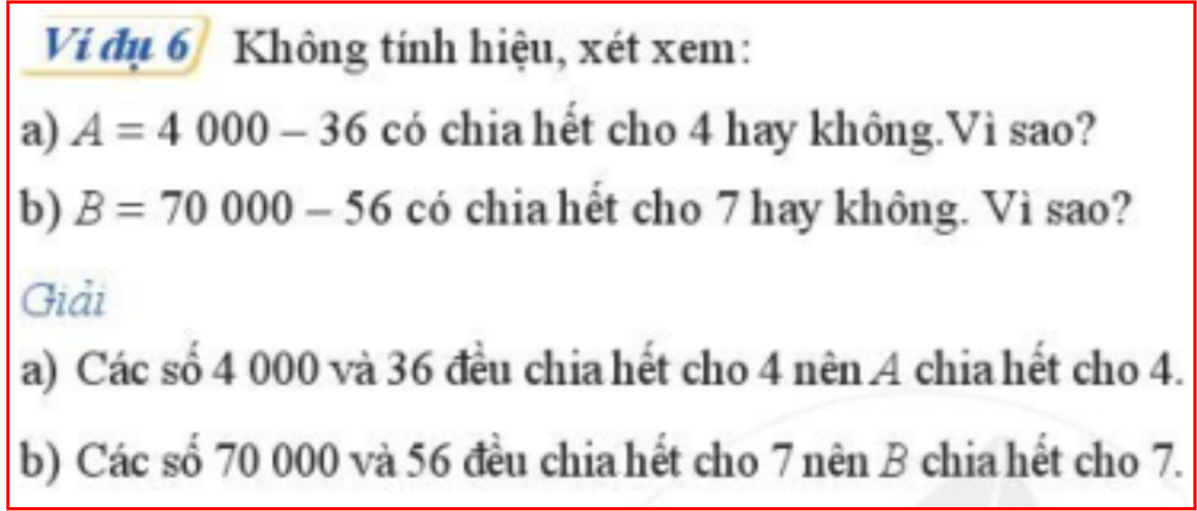
2/ Tính chất chia hết của một hiệu
m | Số a chia hết cho số m | Số b chia hết cho m | Thực hiện phép chia (a-b) cho m
7 | 49 | 21 | ( 49 – 21 ) : 7 = 4
8 |  |  | ( a - b ) : 8 =
11 |  |  | ( a - b ) : 11 =
Nếu số bị trừ và số trừ đều chia hết cho cùng một số thì hiệu chia hết cho số đó
Với
Nếu
thì
Khi đó

Slide 5
Luyện tập 5/sgk-33
Không tính hiệu hãy giải thích tại sao
A = 2020 – 1820 chia hết cho 20
$$⋮$$
20
2020
$$⋮$$
20
1820
Khi đó

Slide 6
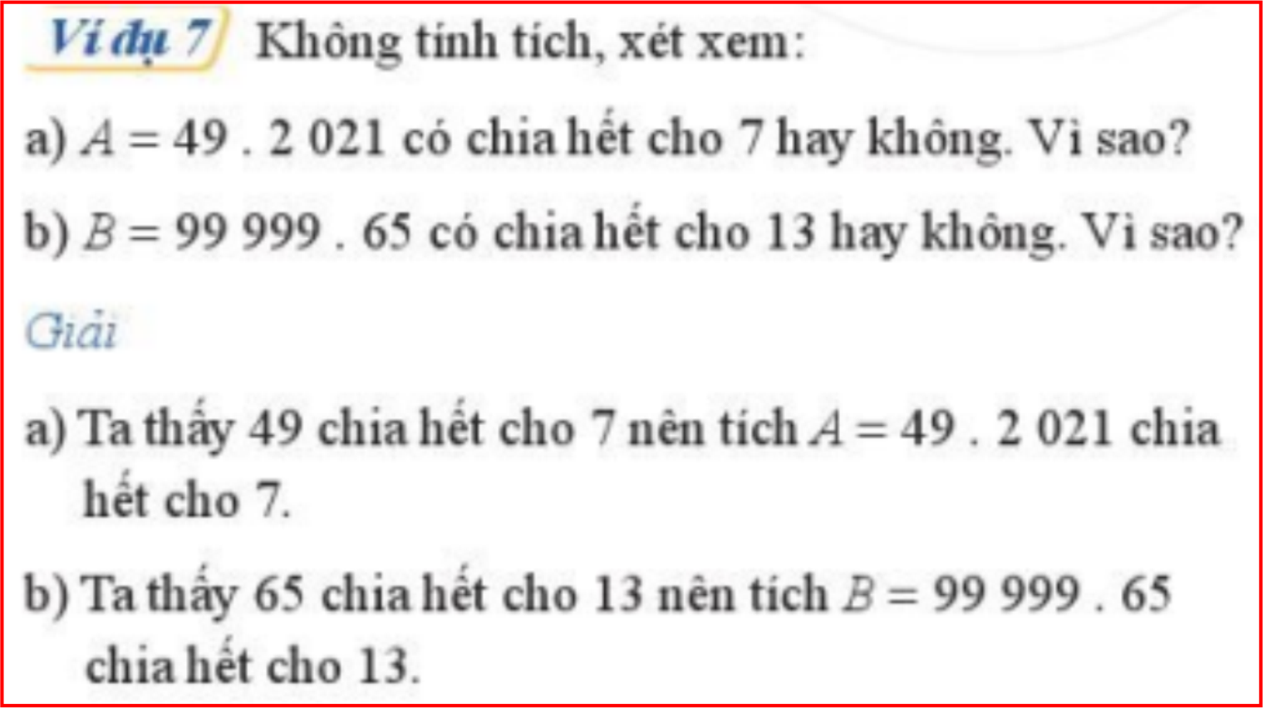
3/ Tính chất chia hết của một tích
m | Số a chia hết cho số m | Số b tùy ý | Thực hiện phép chia (a.b) cho m
9 | 36 | 2 | ( 36.2 ) : 9 = 8
10 |  |  | ( a.b ) : 10 =
15 |  |  | ( a.b ) : 15 =
Nếu một thừa số của tich chia hết cho một số thì tích chia hết cho số đó
Nếu
thì
với mọi số tự nhiên b

Slide 7



Luyện tập 6/sgk-33
Không tính giá trị biểu thức hãy giải thích tại sao
A = 36.234 + 217.24 – 54.13 chia hết cho 6
36.234
$$⋮$$
6
217.24
$$⋮$$
6
54.13
6
$$⋮$$
Khi đó

Slide 8

TRÒ CHƠI Ô CHỮ
1
2
3
4

Slide 9

Không tính giá trị của biểu thức hãy giải thích tại sao:
A= 1 111 +1 096 + 99 908 không chia hết cho 2

Slide 10
Không tính giá trị của biểu thức, hãy giải thích tại sao :
B = 34.456.7 809 chia hết cho 17

Slide 11
Tìm tất cả các ước của 32

Slide 12
Không tính giá trị của biểu thức, hãy giải thích tại sao
C = 13 + không chia hết cho 13

Slide 13
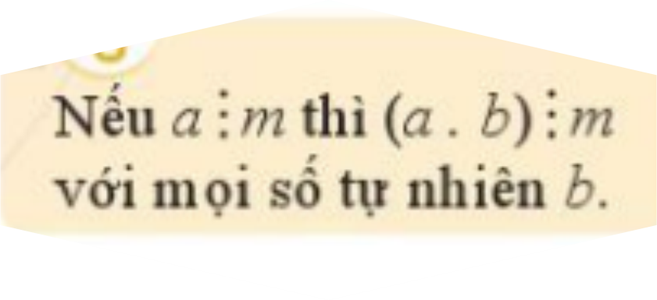
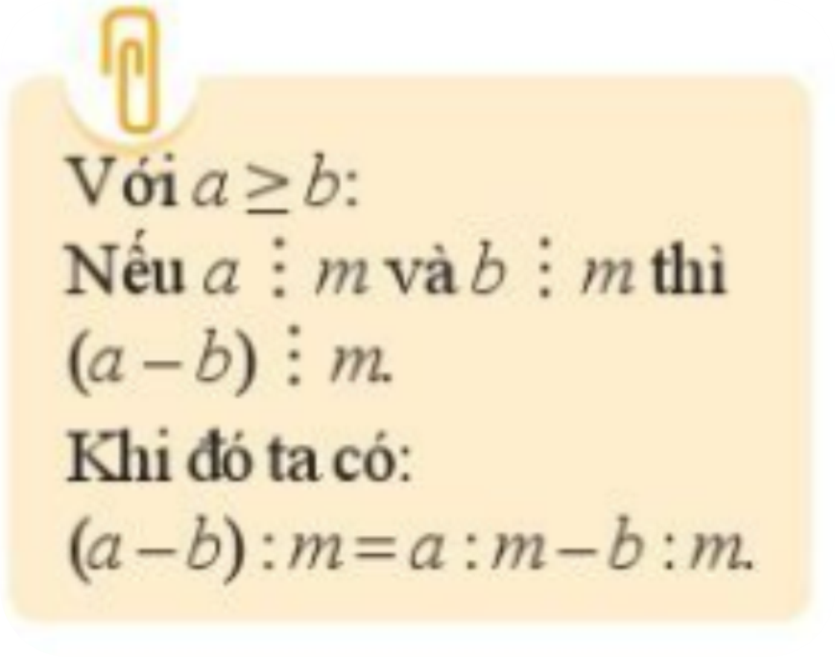
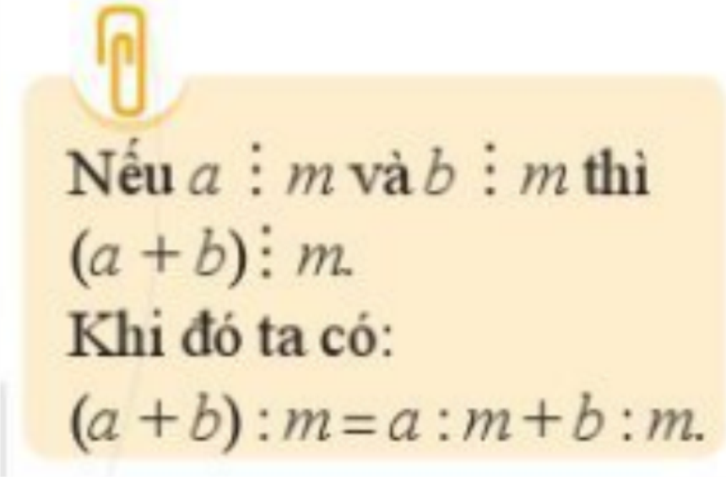
Tiết:16
§7.QUAN HỆ CHIA HẾT. TÍNH CHẤT CHIA HẾT
Cách tìm bội của n….
Cho 2 số tự nhiên a và b (b khác 0 ) nếu có số tự nhiên q sao cho a= b.q thì ta nói a chia hết cho b
- Khi a chia hết cho b, ta nói a là bội của b và b là ước của a.
Tính chất chia hết của một tích
Cách tìm ước của n….
QUAN HỆ CHIA HẾT,TÍNH CHẤT CHIA HẾT
Tính chất chia hết của một hiệu
Tính chất chia hết của một tổng

Slide 14





Hướng dẫn tự học ở nhà
1. Học thuộc về quan hệ chia hết. Tính chất chia hết
2. Làm các bài tập 4; 5; 8/ sgk trang 34
3. Xem bài Dấu hiệu chia hết cho 2, cho 5

